Slide 1


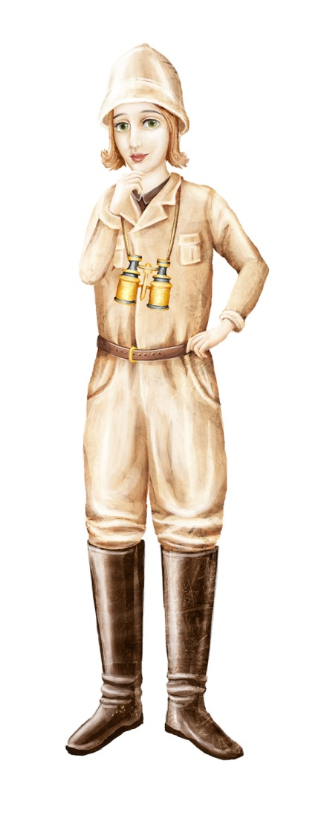

Kolonijalizam
Nastavna tema: Kolonijalizam

Slide 2
Prisjetimo se!
Što je kolonija? U kojem razredu ste se sreli s tom riječju? Što znači podčiniti neki narod i njegovu zemlju? Zašto to neka druga sila radi? Kada smo govorili o stvaranju kolonija u šestom razredu (na području Amerika), koja je država prednjačila u tome?
Što misliš, zašto su Francuska i Velika Britanija danas moćnije i utjecajnije zemlje od npr. Slovenije ili Hrvatske? Koji su uzroci toga?

Slide 3
Kolonijalizam
Europske su kolonije u Africi i Aziji tijekom XVIII. stoljeća bile ograničene na obalna područja
Kolonijalnim poslovima bavile se privatne tvrtke – najveća od njih – Britanska istočnoindijska kompanija
Tijekom XIX. stoljeća takve tvrtke postupno gube važnost
Zadaću upravljanja i širenja kolonija preuzele su europske kolonijalne sile

Slide 4
Kolonije
Izvor jeftinih sirovina (ruda) – osnova za industrijsku proizvodnju
Izvor jeftine radne snage
Moguće tržište za prodaju gotovih proizvoda
Ubrzani gospodarski razvoj u Europi

Slide 5
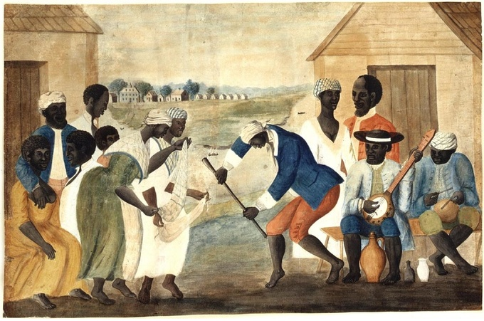
Kolonijalizam
Kolonijalizam – politika države koja nastoji osvojiti i podčiniti druge, često vrlo udaljene države
Europske države nastojale proširiti postojeće kolonije u Africi i Aziji i osvojiti nove
Radna snaga u kolonijama

Slide 6
Imperijalizam
Politika sustavnog i organiziranog podčinjavanja drugih zemalja naziva se imperijalizam
Ujedinjeno Kraljevstvo i Francuska – osvajale sve više kolonija – stvarale kolonijalna carstva (imperije)

Slide 7
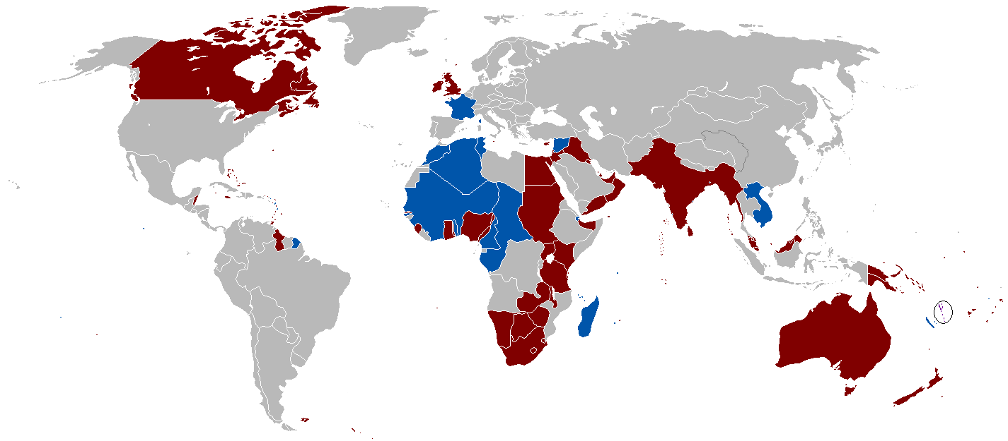
Britansko i francusko kolonijalno carstvo

Slide 8
Britanski imperij
1921. godine Britanski imperij obuhvaćao ¼ Zemljine kugle
Indija – najveća i najbogatija britanska kolonija
Neke britanske kolonije postale dominioni (dobili autonomiju)

Slide 9

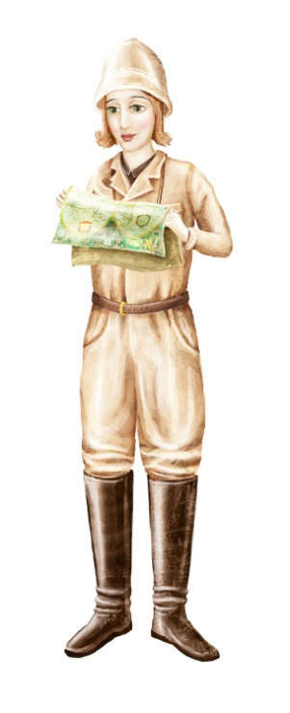
ODNOS EUROPLJANA PREMA DOMAĆEM STANOVNIŠTVU
LOŠE | DOBRO
Pročitaj tekst u U/str. 147 Europljani i domaće stanovništvo i ispuni usporednu tablicu.

Slide 10
Odnos Europljana prema domaćem stanovništvu
Odnos prema domaćem stanovništvu – okrutan i rasistički
Najokrutniji postupci na području Belgijskog Konga i njemačkih kolonija u Africi
Francuske i engleske kolonijalne vlasti nemilosrdno suzbijale pokušaje pobune

Slide 11
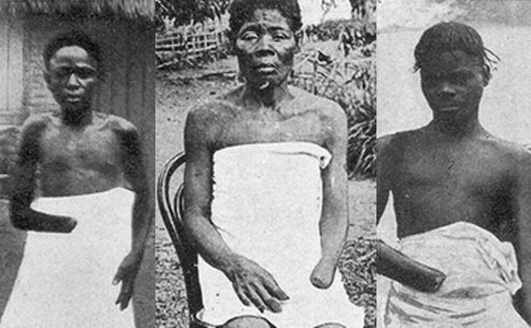
Odnos Europljana prema domaćem stanovništvu
Rasistički stavovi – superiornost bijele nad žutom i crnom rasom
Zagovornici kolonijalizma tvrdili da rade za dobrobit domaćeg stanovništva
Mučenja u Belgijskom Kongu

Slide 12
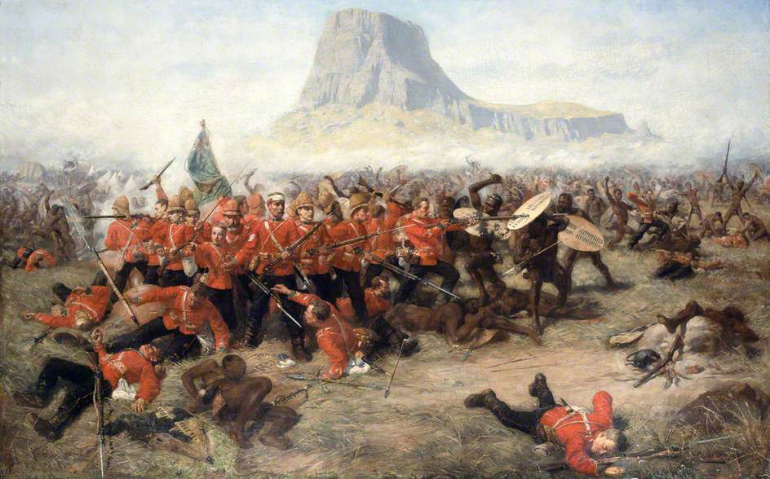
Kraljevstvo Zulu u južnoj Africi godine 1879. ušlo je u rat s britanskim kolonijalnim postrojbama. Zulu ratnici su u prvim mjesecima rata odnijeli nekoliko iznenađujućih pobjeda od kojih je najveća bila ona kod Isandlwane. U konačnici su Britanci pobijedili. Kraljevstvo Zulu prestalo je postojati kao neovisna država i postalo je britanski kolonijalni posjed.

Slide 13
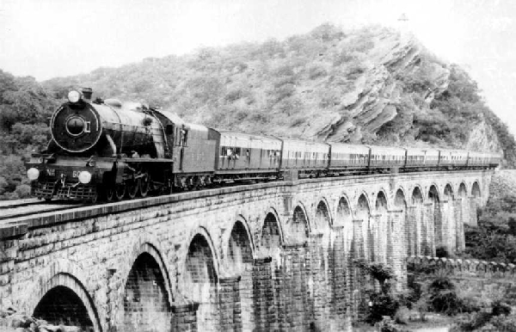
Odnos Europljana prema domaćem stanovništvu
Kolonijalne vlasti poduzimale gospodarske pothvate
Izgradnja željezničkih pruga (radi učinkovitijeg iskorištavanja prirodnih bogatstava)
Britanska željeznička pruga u Indiji

Slide 14
Kolonijalizam i imperijalizam
Provođenje medicinskih mjera protiv suzbijanja zaraznih bolesti - smanjena smrtnost domaćeg stanovništva
Za rijetke pripadnike domaćeg stanovništva – prilika školovanja u Europi
Pravi razlog – dulji životni vijek i veća učinkovitost domaćeg stanovništva

Slide 15



Pokušaj zamisliti da neka veoma udaljena država pokušava stvoriti od Hrvatske njenu koloniju. Koja prirodna bogatstva bi ona mogla ovdje iskoristiti?
Zašto su se kolonizatori prema lokalnom stanovništvu odnosili rasistički? Što su tvrdili o narodima Afrike i Azije? Postoji li rasizam danas? Što je uzrok tome?
Koje koristi je lokalno stanovništvo imalo od vladavine europskih kolonizatora? Je li to moglo prevagnuti u nešto što bismo mogli nazvati pozitivnom vladavinom?

Slide 16
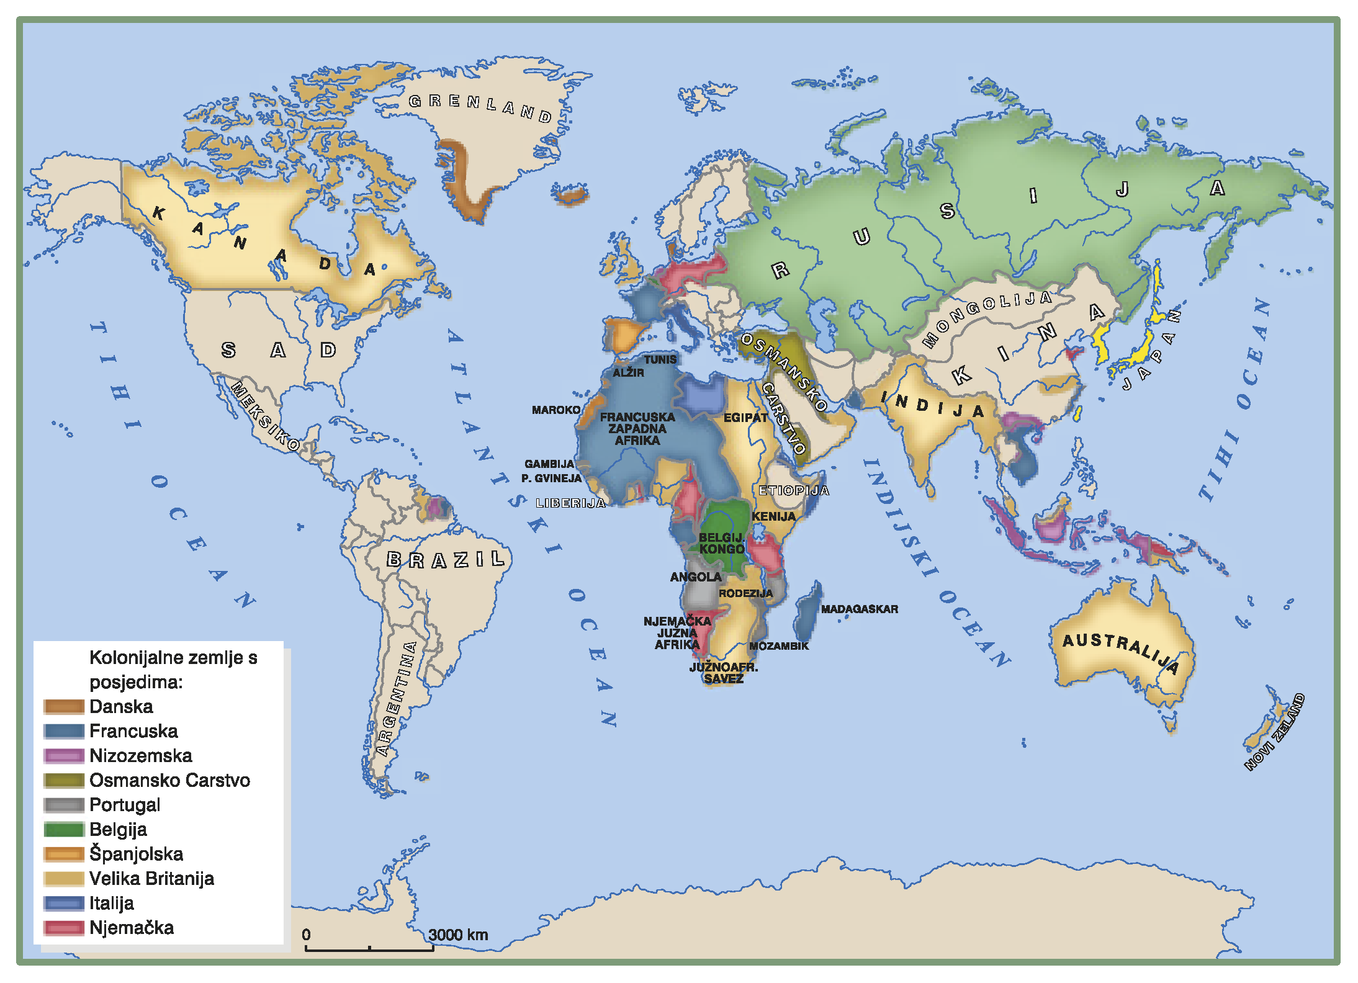
Prouči zemljovid u U/str. 148 Povijesni koncept – vrijeme i prostor i odgovori na pitanja.

Slide 17
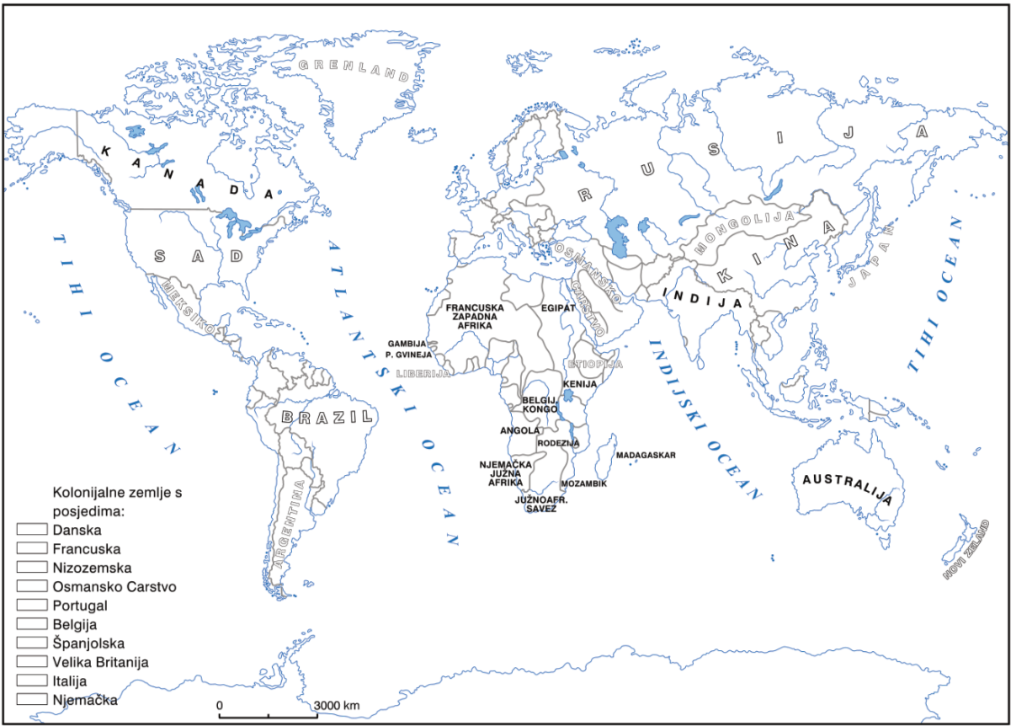

U RB/str. 97 riješi zadatak 4, a zatim na isti način ucrtaj tražene odgovore
na slijepoj karti.

Slide 18
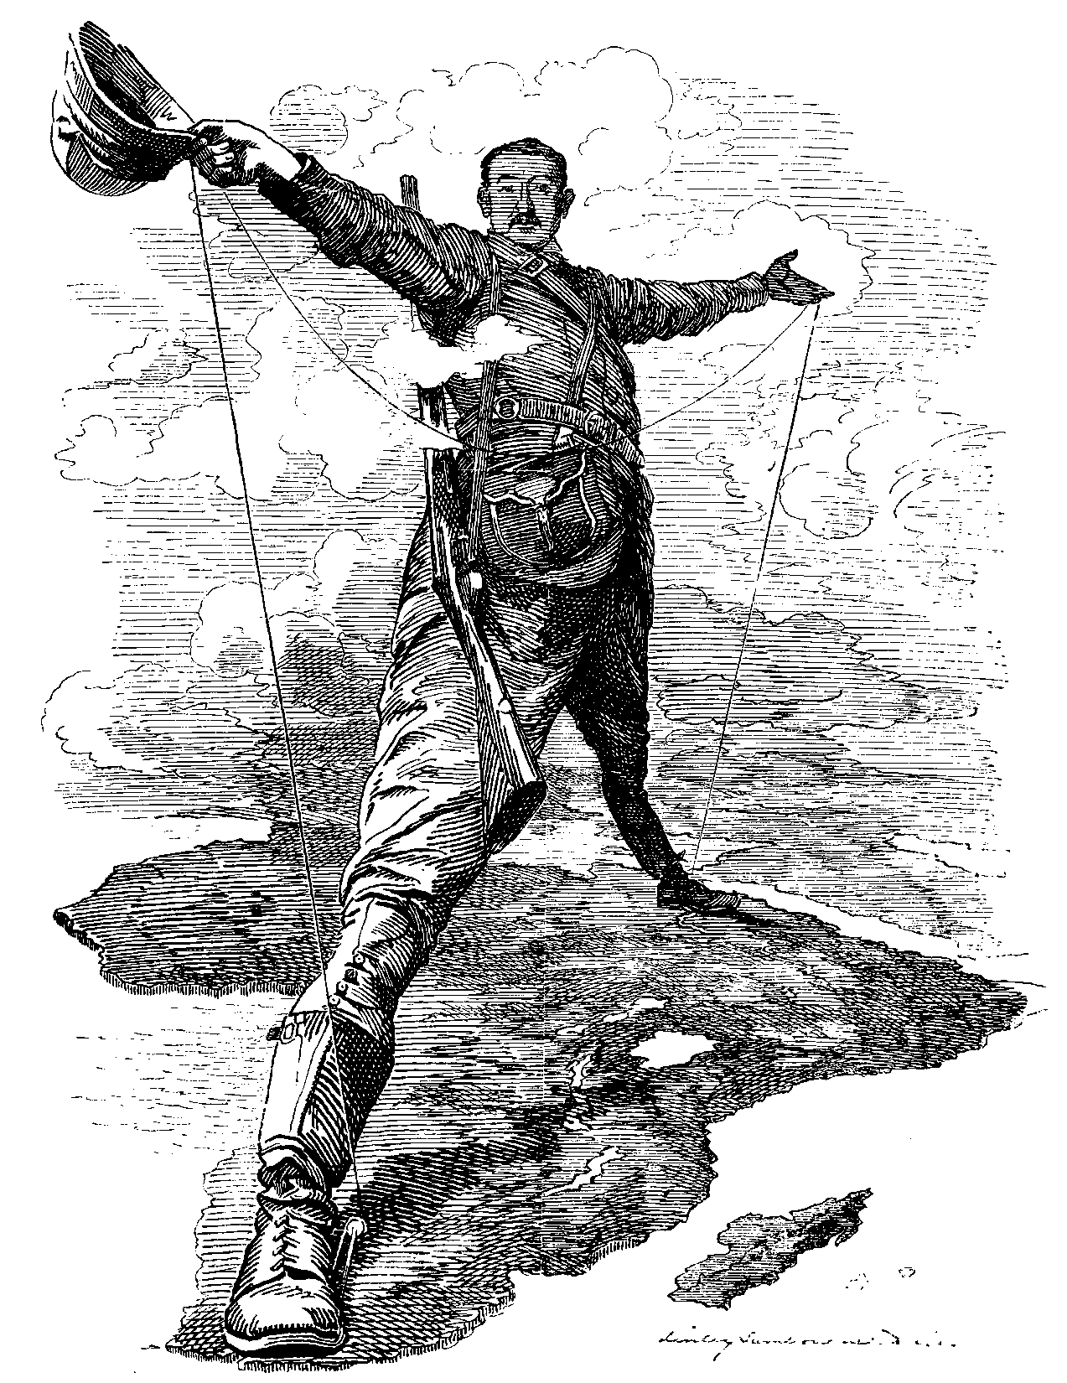
Engleski imperijalizam na karikaturi iz 1892. godine. Prikazani je lik Britanac Cecil John Rhodes. S nepunih 25 godina postao je milijunaš, obogativši se na afričkim ležištima dijamanata. Godine 1888. na prijevaru je od Lobengule, kralja naroda Ndebele, dobio pristanak za britansku kolonizaciju područja između rijeka Limpopo i Zambezi.

Slide 19
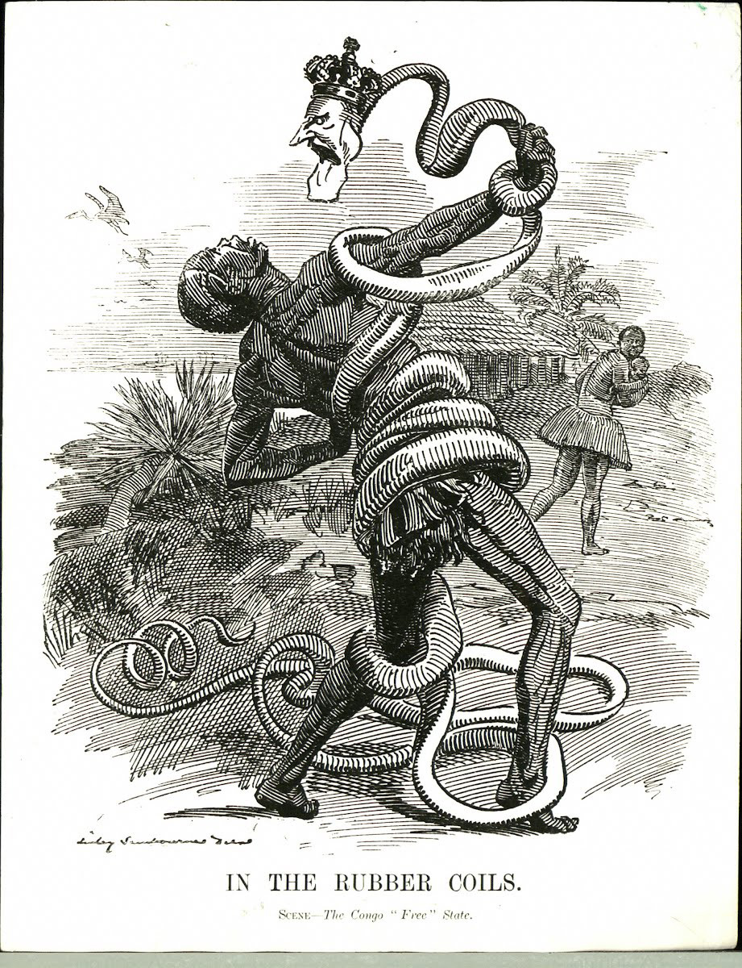



Karikatura prikazuje Kongoanca izloženog napadu divovske zmije. Zmija ima glavu belgijskog kralja Leopolda II. Početkom XX. stoljeća postupanje belgijske kolonijalne vlasti prema domaćem stanovništvu u Kongu izazvalo je skandal svjetskih razmjera. Od posljedica nasilja, prisilnog rada i krajnje okrutnog sustava kažnjavanja stradalo je više milijuna ljudi.
Prouči karikature. Što misliš, kakvu su poruku htjele poslati?
Što misliš, koji su razlozi europske dominacije nad narodima Afrike i Azije?
Ima li tehnološki napredak veze s time?

Slide 20
Kolonijalizam i imperijalizam
Tijekom druge polovice XIX. i početkom XX. stoljeća u kolonijalni se pothvat upuštalo sve više država
Ponestajalo prostora za nove kolonije
Želja za dominacijom i preraspodjelom kolonija izazivat će sukobe i napetosti između kolonijalnih sila

Slide 21
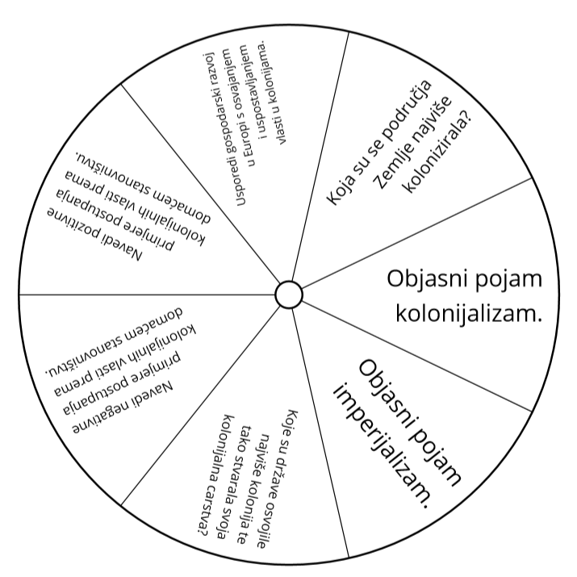

Ponovimo!
Kolonijalizam

